Slide 1
从变异测试到编译器测试
汇报人：陈冰婷

Slide 2
What Is Mutation Testing

Slide 3
Mutation Testing
是一种基于故障的测试技术
可以追溯到20世纪70年代
工业上使用该标准较少
提供了一种强测试标准

Slide 4
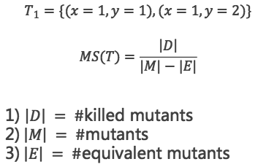
Mutation Testing
begin
int x,y;
input(x,y);
if(x!=y)
output(x+y);
else
output(x*y);
end
begin
int x,y;
input(x,y);
if(x<y)
output(x+y);
else
output(x*y);
end
$$T_{1}=\{(x=1,y=1),(x=1,y=2)\}$$
$$MS(T)=\frac{\left|D\right|}{\left|M\right|−\left|E\right|}$$
1) $\left|D\right| = \#$killed mutants
2)$\left|M\right| = \#$mutants
3)$\left|E\right| = \#$equivalent mutants
>
Mutant

Slide 5
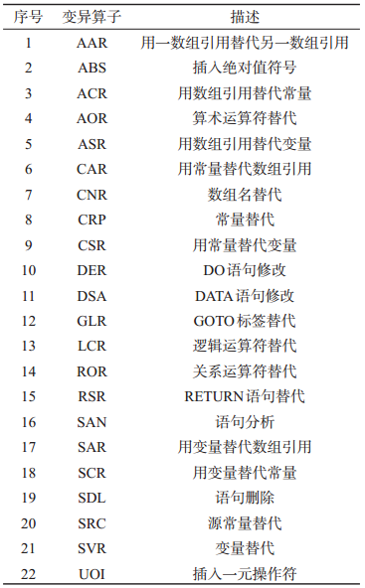
Mutation Testing
This table lists the first set of formalized mutation operators for the Fortran programming language.
These typical mutation operators were implemented in the Mothra mutation system

Slide 6
How Does It Work

Slide 7
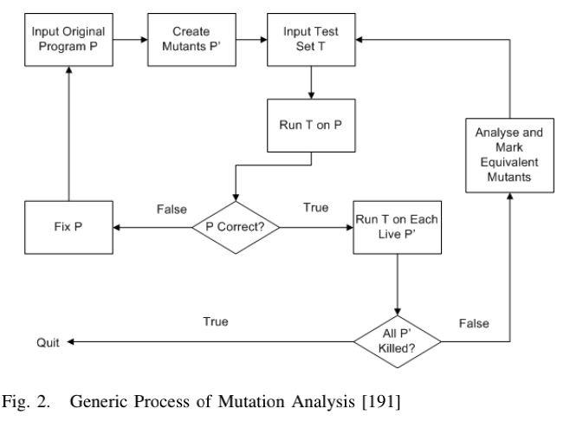

Mutation Testing
p 被测程序
T 设定的一个测试用例集合
p' 变异算子
survived 可存活变异体
killed 可杀除变异体
Equivalent Mutant 等价变异体
$$MS(T)=\frac{\left|D\right|}{\left|M\right|−\left|E\right|}$$

Slide 8
Why Use Compiler Testing

Slide 9
Compiler Testing
是对于编译器的测试
编译器错误会导致从正确的源代码生成不正确的二进制代码
大多数基于程序变异的编译器测试方法
大多数研究工作是由Csmith的成功所推动的

Slide 10
From Mutation Testing to Compiler Testing
PPT模板 http://www.1ppt.com/moban/

Slide 11
Compiler Testing
1
2
3
Test Program Generation
Test Oracle Definition
Debugging

Slide 12
Constructing Test Programs
Constructing Test Programs
Manually Constructing Test Programs
Test Program Generation | Grammar-directed Approaches
 | Grammar-aided Approaches
 | Other Approaches
Program Mutation | Semantics-Preserving Mutation
 | Non-Semantics-Preserving Mutation
Table 1. Overview of approaches for constructing test programs.

Slide 13
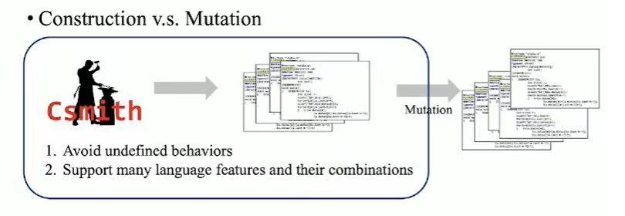
Test Program Generation Through Mutation
Csmith是C编译器最成功的随机测试系统。
在过去的几年中，它帮助找到了几百个编译器插件，并为改进GCC和LLVM的质量做出了重大贡献。

Slide 14
Program Mutation
Semantics-Preserving Mutation
主要思想是不改变程序行为的情况下对程序进行变异。
Non-Semantics-Preserving Mutation
执行MCMC（马尔可夫链蒙特卡洛）采样，选择具有更大可能性触发编译器错误的突变。

Slide 15
Challenges
Validity of test programs. | 如果为编译器提供了无效的输入程序，则该程序会在处理的初始阶段被丢弃。
Diversity of test programs | 与所有测试的输入一样，构建的测试程序应多样化。这可能有助于发现错误。
Specific requirements imposed by a testing method | 某些测试方法有特定的限制，此时测试程序的构建就会变得更困难。
Oracle | 作为任何测试活动，编译器测试都必须解决test oracle问题，即确定测试程序是否触发了编译器的bug。

Slide 16
Optimizing The Test Process
1.缩小测试输入程序从而减少与之相关的可疑文件
确定测试程序的优先级
Prioritization
Reduction
2.Increase passing test program reduce suspiciousness of innocent files

Slide 17
汇报完毕，恳请指正

